Slide 1
Adding syscall and kernel module

Slide 2
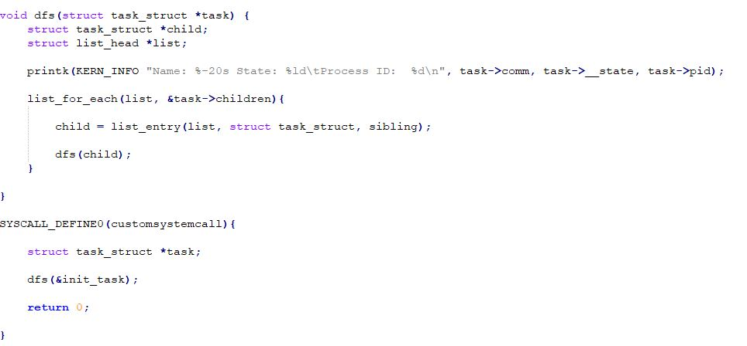
Custom system call

Slide 3
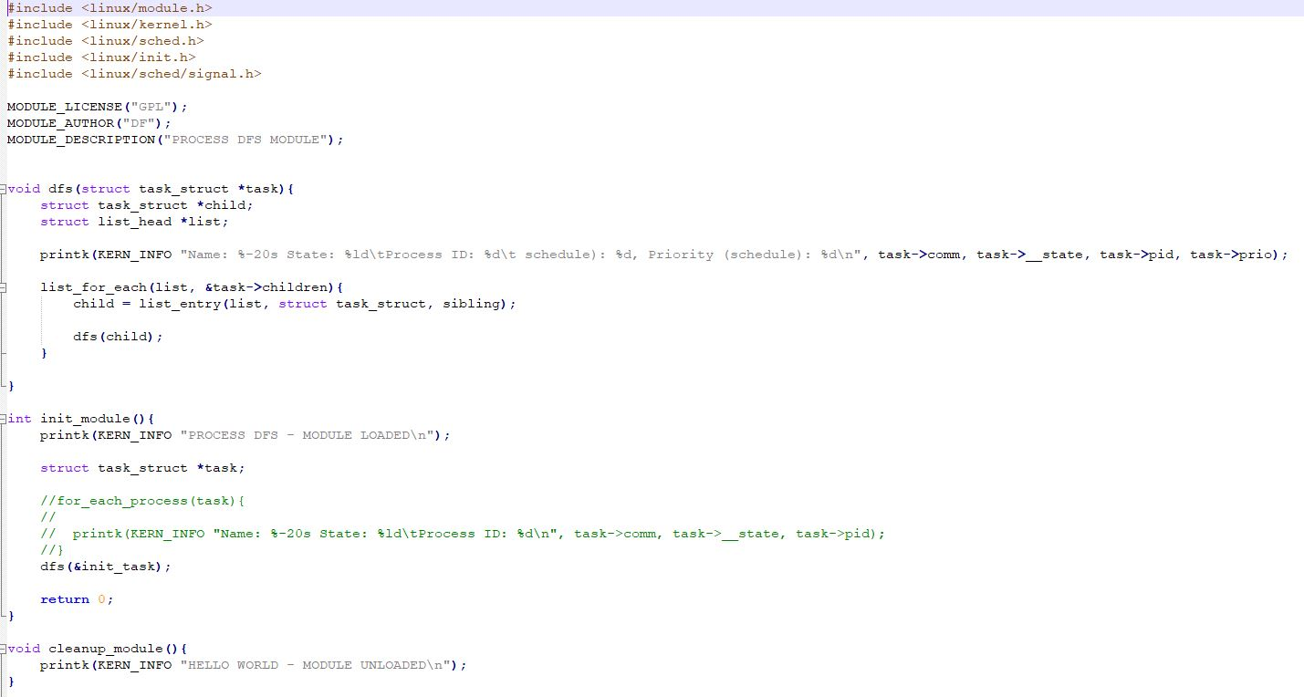
Custom module

Slide 4
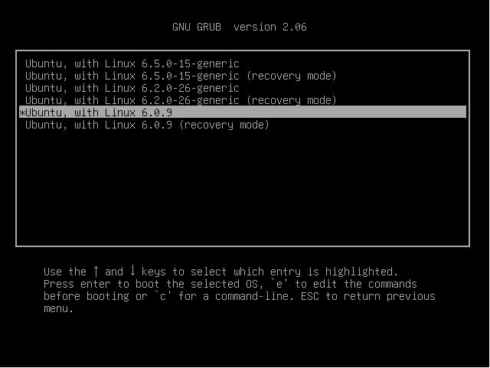
Promena kernela koriscenjem grub loadera
U kernel-u Linux 6.0.9 je dodat novi custom system call

Slide 5
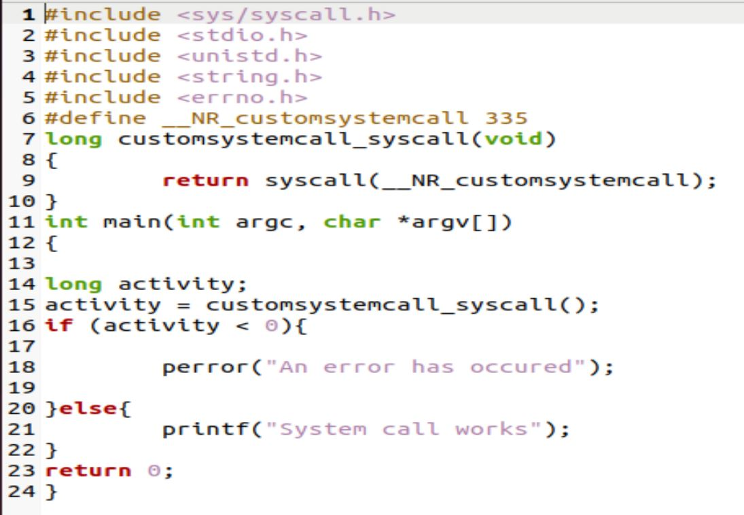
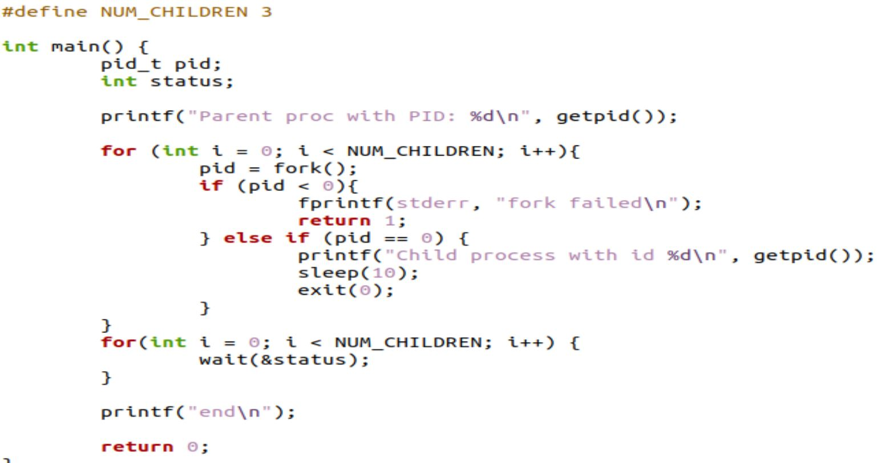
Pozivanje custom system call-a

Slide 6
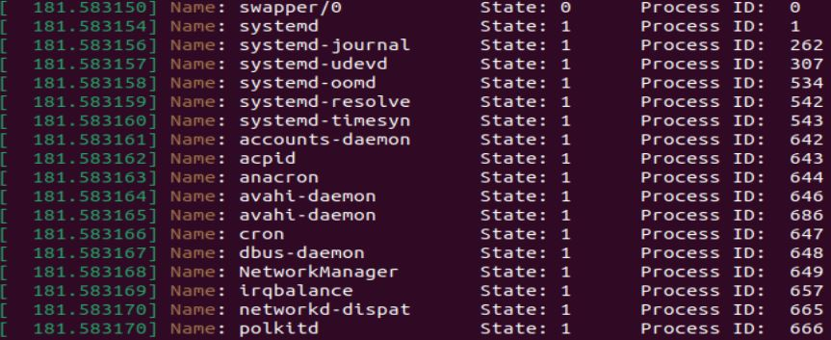
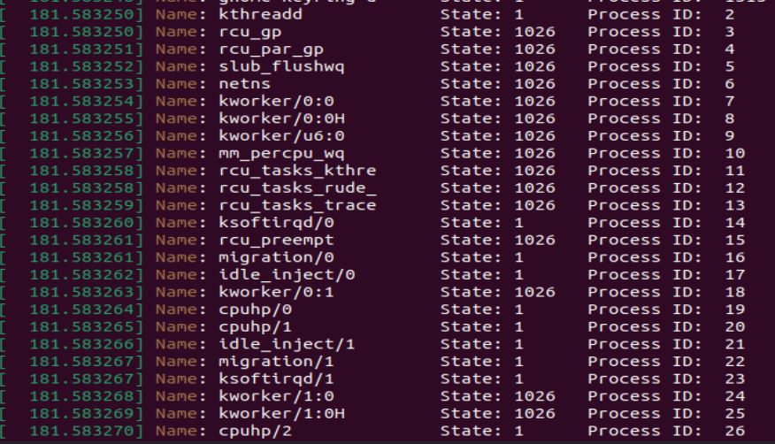


U kernel buffer-u se prikazuje rezultat syscall-a

Slide 7
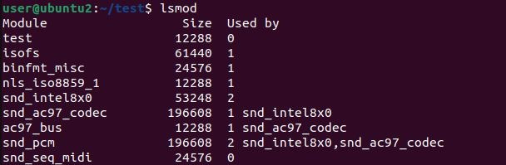
Custom kernel module

Slide 8
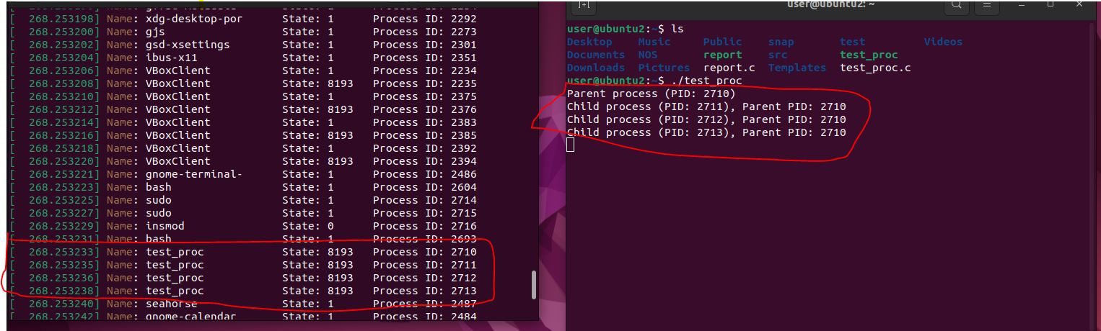
Prikaz procesa koriscenjem dfs u kernel module-u

Slide 9
